Slide 1
大作业报告

Slide 2

大作业报告
图像处理大作业报告
小组成员： 林宇桓
陈 桢
吴雨澄
汇报人：吴雨澄
Notes:
更多模板请关注：https://haosc.taobao.com

Slide 3
1
应用背景和现状
目 录
2
设计思路以及功能介绍
CONTENTS
3
模块解释
4
研究成果展示
2022/5/22

Slide 4
应用背景和现状

Slide 5
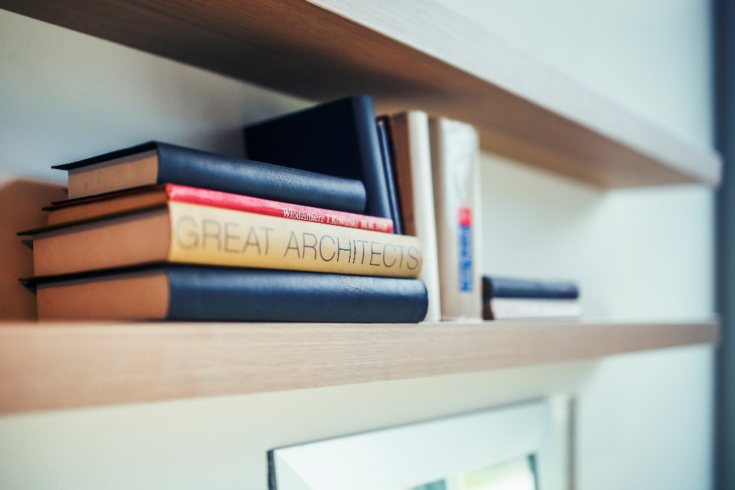
第一部分：应用背景和现状
随着人们的物质生活越来越好，人们开始注重自己的相貌，开始购置化妆品，而拍照时对自己的照片要求也越来越高，在人们疲于修图的时候，美颜软件的出现也变得更有必要。
美颜技术最初就是从磨皮和美白开始的，因为自古以来，人们对美的概念都是“一白遮百丑”。美颜相机诞生之初，人们通过美白磨皮的功能，获得好肤色，立即提升颜值的整体气质。

Slide 6
第一部分：应用背景和现状
目前最新的美颜技术，不再局限于脸部的识别，又把目标放在了全身上，加入了骨骼点识别技术，结合大数据来算出黄金比例，智能调整身材，做到瘦全身的效果。也就是说未来的视频美颜技术，包括全身上下，不仅仅只是换个发型和妆容，以后想换哪里就换哪里，想瘦哪里就瘦哪里！
简言概之，美颜技术的发展经历了从平面到立体，从静态到动态，从局部到全身的演变历程。未来美颜的发展方向或许是如何让美颜技术实现更加真实自然的效果，在力求还原真实的同时来实现美颜最佳的效果。

Slide 7
设计思路以及功能介绍

Slide 8
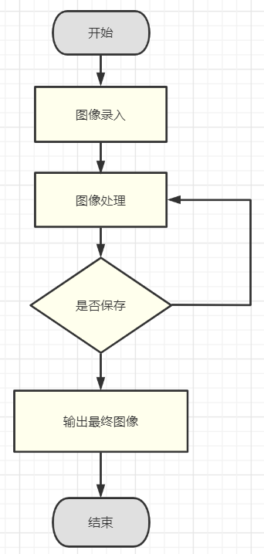
第二部分：设计思路以及功能介绍
设计思路
否
作为一个美颜相机，首先要抓取照片、获取人脸，对图像进行处理使其变得满足需求，若不能满足需求，则返回图像处理界面继续处理，直到满足需求再输出图像。
是

Slide 9
第二部分：设计思路以及功能介绍
功能介绍
凸透镜：给图像局部造成放大效果
磨皮：对图像进行先模糊后锐化
怀旧滤镜：转为灰度图像并增大曝光
饱和度调整：调整照片饱和度
亮度调整：调整照片亮度
美白：对人脸进行肤色检测，整体美白，再融入原图

Slide 10
模块解释

Slide 11
人脸识别

Slide 12
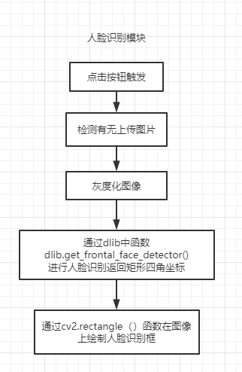
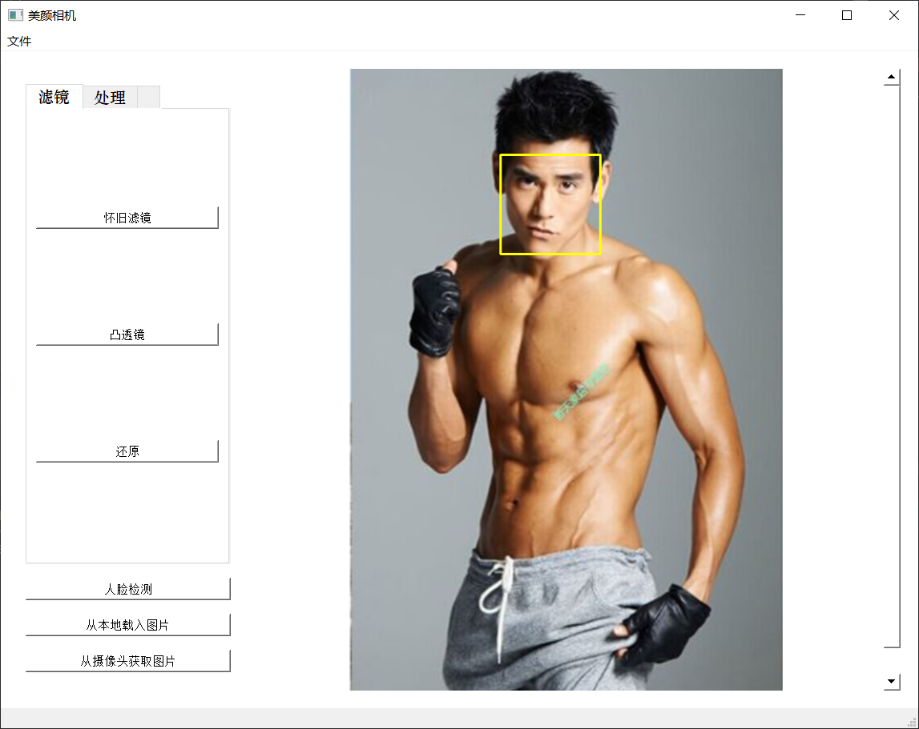
第三部分：人脸识别

Slide 13
磨皮

Slide 14
第三部分：磨皮
dst=cv2.bilateralFilter（src,d,sigmaColor,sigmaSpace,borderType）
dst是返回值，表示进行双边滤波后得到的处理结果。
src是需要处理的图像，即原始图像。它能够有任意数量的通道，并能对各通道独立处理。图像深度应该是CV_8U、CV_16U、CV_16S、CV_32F或者CV_64F中的一 种。
d是在滤波时选取的空间距离参数，这里表示以当前像素点为中心点的直径。如果该值为非正数，则会自动从参数 sigmaSpace 计算得到。如果滤波空间较大（d>5），则速度较慢。因此，在实时应用中，推荐d=5。对于较大噪声的离线滤波，可以选择d=9。
双边滤波
双边滤波作用： 模糊效果

Slide 15
第三部分：磨皮
dst=cv2.bilateralFilter（src,d,sigmaColor,sigmaSpace,borderType）
sigmaColor： 滤波处理时选取的颜色差值范围，该值决定了周围哪些像素点能够参与到滤波中来。与当前像素点的像素值差值小于 sigmaColor 的像素点，能够参与到当前的滤波中。该值越大，就说明周围有越多的像素点可以参与到运算中。该值为0时，滤波失去意义；该值为255时，指定直径内的所有点都能够参与运算。
sigmaSpace：坐标空间中的sigma值。它的值越大，说明有越多的点能够参与到滤波计算中来。当d>0时，无论sigmaSpace的值如何，d都指定邻域大小；否则，d与 sigmaSpace的值成比例。
borderType： 边界样式，该值决定了以何种方式处理边界。一般情况下，不需要考虑该值，直接采用默认值即可。
双边滤波

Slide 16
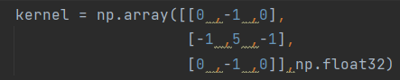
第三部分：磨皮
原理： 基于离散卷积，不同的卷积得到 不同的卷积效果，模糊是卷积的表象。
图像卷积dst=cv2.filter2D（src,ddepth,kernel）
dst是返回值，表示进行方框滤波后得到的处理结果。
src是需要处理的图像，即原始图像。它能够有任意数量的通道，并能对各个通道独立处理。图像深度应该是CV_8U、CV_16U、CV_16S、CV_32F或者CV_64F中的一种。
ddepth是处理结果图像的图像深度，一般使用-1表示与原始图像使用相同的图像深度。
kernel是卷积核，是一个单通道的数组。如果想在处理彩色图像时，让每个通道使用不同的核，则必须将彩色图像分解后使用不同的核完成操作。
滤波函数的使用需要一个核模板，对图像的滤波操作过程为：将和模板放在图像的一个像素A上，求与之对应的图像上的每个像素点的和。
核不同，得到的结果不同，而滤波的使用核心也是对于这个核模板的使用
此处使用的是拉普拉斯卷积核 与 双边滤波的结果进行卷积 得到锐化图像。

Slide 17
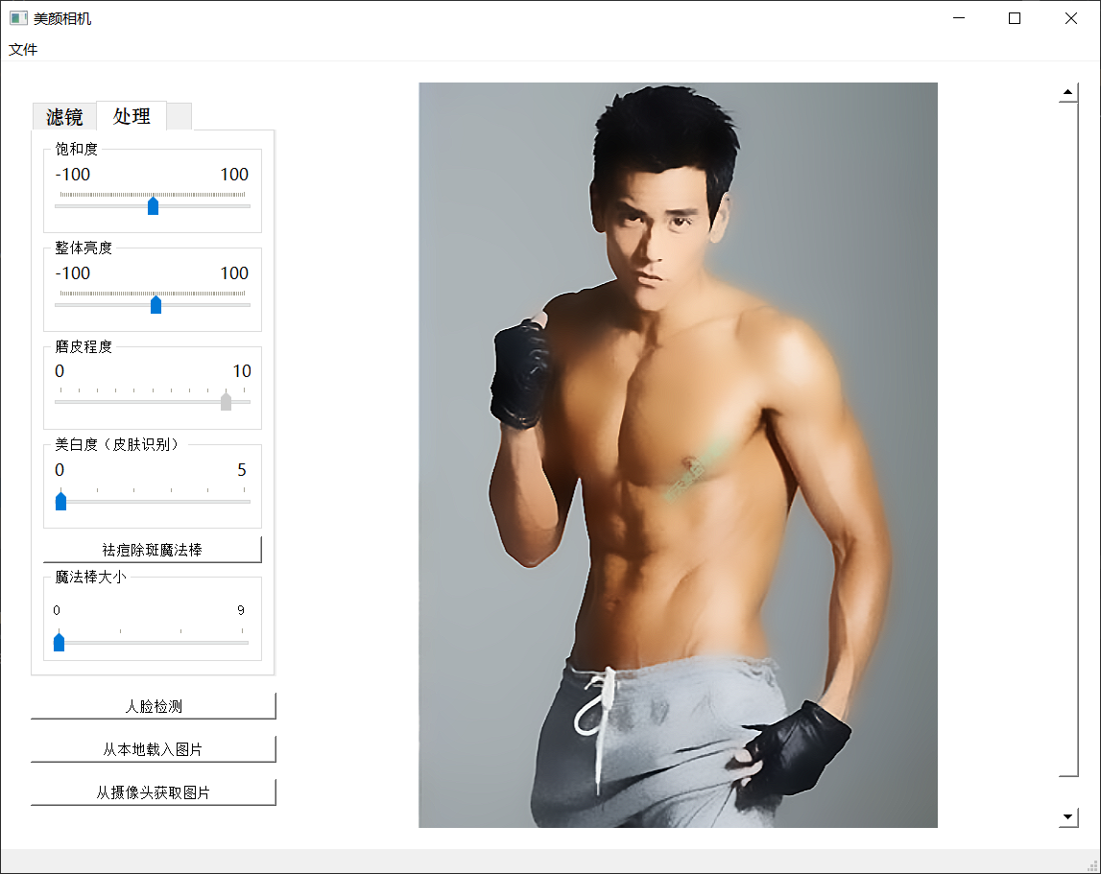
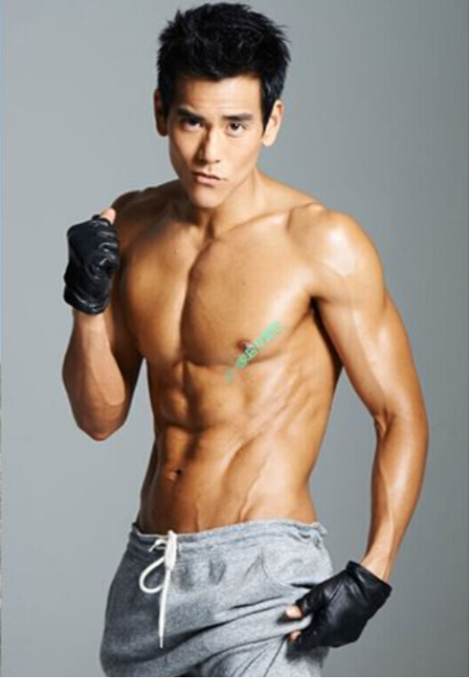
第三部分：磨皮效果展示与原图比对

Slide 18
美白

Slide 19
第三部分：美白
先进行皮肤检测，对检测区域进行美白处理
cv2.cvtColor(p1,p2) 是颜色空间转换函数，p1是需要转换的图片，p2是转换成何种格式。
cv2.COLOR_BGR2RGB 将BGR格式转换成RGB格式
cv2.COLOR_BGR2GRAY 将BGR格式转换成灰度图片
(y, cr, cb) = cv2.split(ycrcb)
将RGB图像转换到YCRCB空间，肤色像素点会聚集到一个椭圆区域。先定义一个椭圆模型，然后将每个RGB像素点转换到YCRCB空间比对是否再椭圆区域，是的话判断为皮肤。
(y, cr, cb)= cv2.split(ycrcb)图像分割,分别获取y,cr,br通道图像
之后对cr通道分量进行高斯滤波cr1 = cv2.GaussianBlur(cr, (5, 5), 0)
高斯滤波,cr是待滤波的源图像数据,(5,5)是值窗口大小,0是指根据窗口大小来计算高斯函数标准差
再根据OTSU算法求图像阈值,对图像进行二值化。
最后使用图像融合函数dst = cv2.addWeighted(img, c, blank, 1-c, beta)
调整图像亮度/对比度来达到美白效果
blank = np.zeros(img.shape, img.dtype)定义一张与原图相同大小的空白图像
dst = cv.addWeighted(image, c, blank, 1-c, b) 设定权重
通过cv2.addWeighted()函数进行皮肤区域与空白图像的融合
将美白后的皮肤区域与原图融合，就能得到美白效果

Slide 20
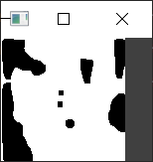
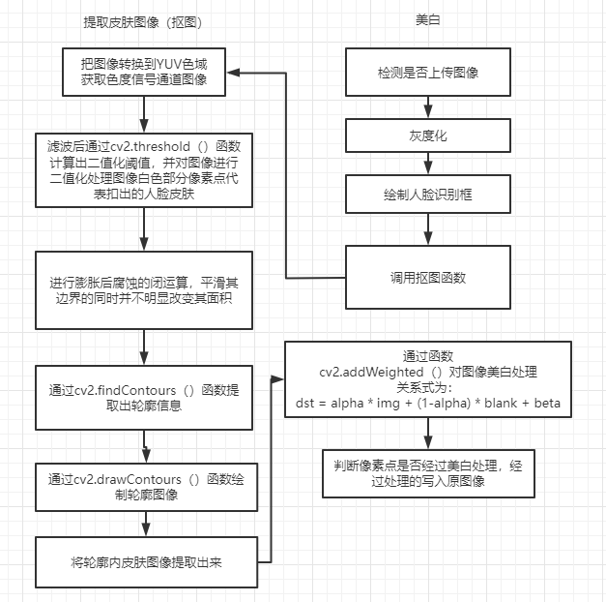
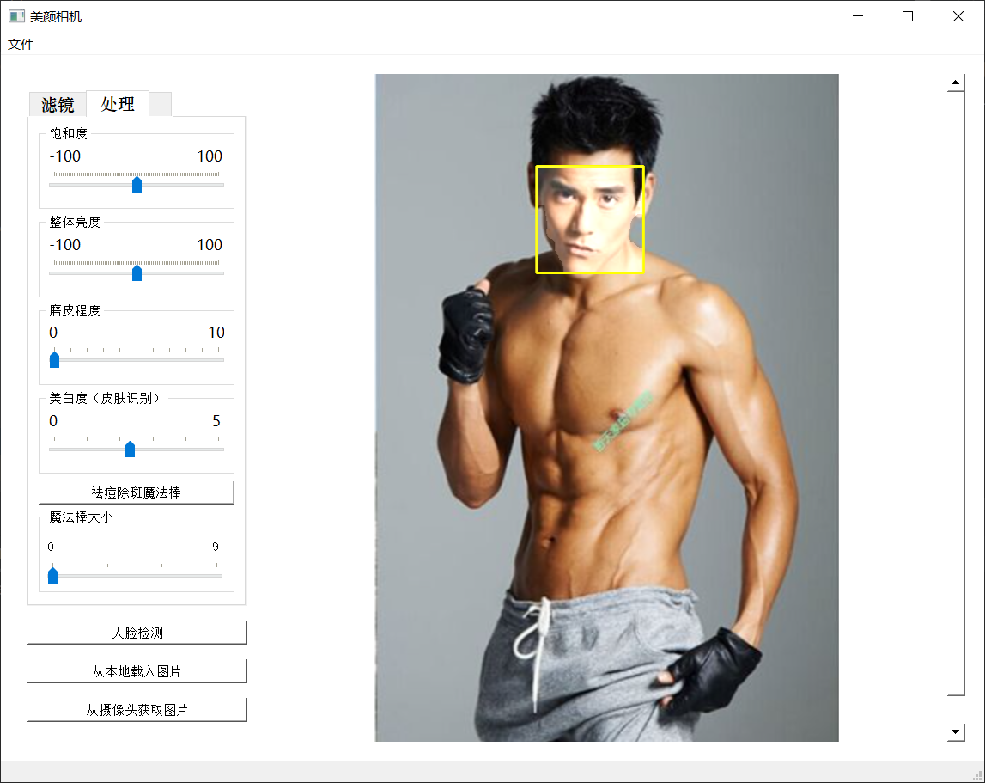
美白流程图

Slide 21
凸透镜

Slide 22
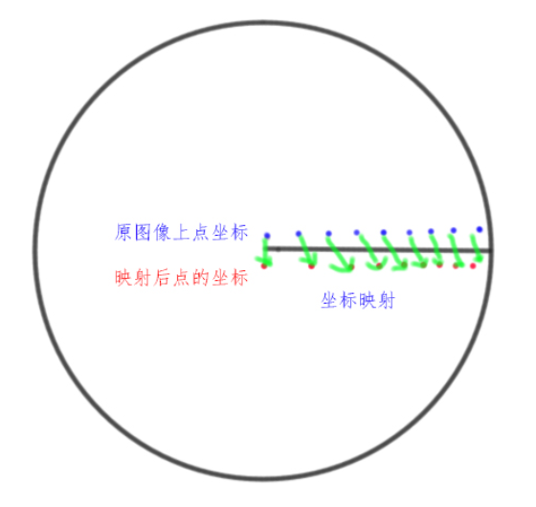
第三部分：凸透镜
原理描述：
凸透镜效果的本质是一种插值算法——透镜中心的物体得到一定的放大，相应的，边缘处被压缩，并且在边缘处需要连续，才能使得图像看起来和谐自然.
此处需要找到一个对应的映射函数

Slide 23
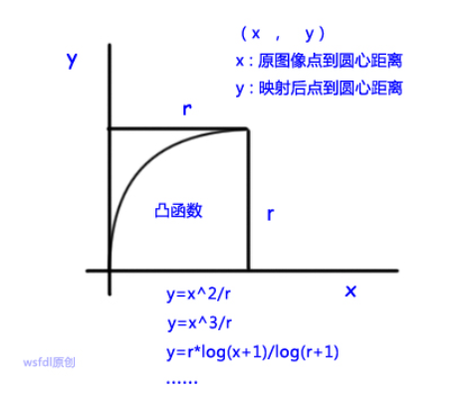
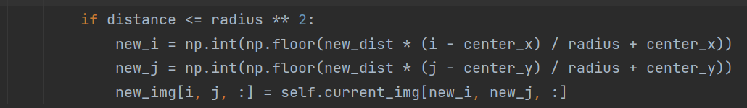
第三部分：凸透镜
找到一个映射函数，
能够实现以上算法有关点的映射
此处我们采用的是 y=x^2

Slide 24
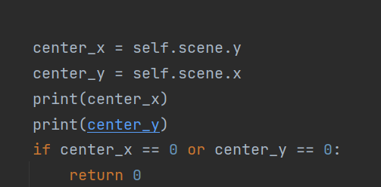
第三部分：凸透镜
获取鼠标位置并于控制台输出对应的坐标
目的：找到凸透镜的运用坐标

Slide 25
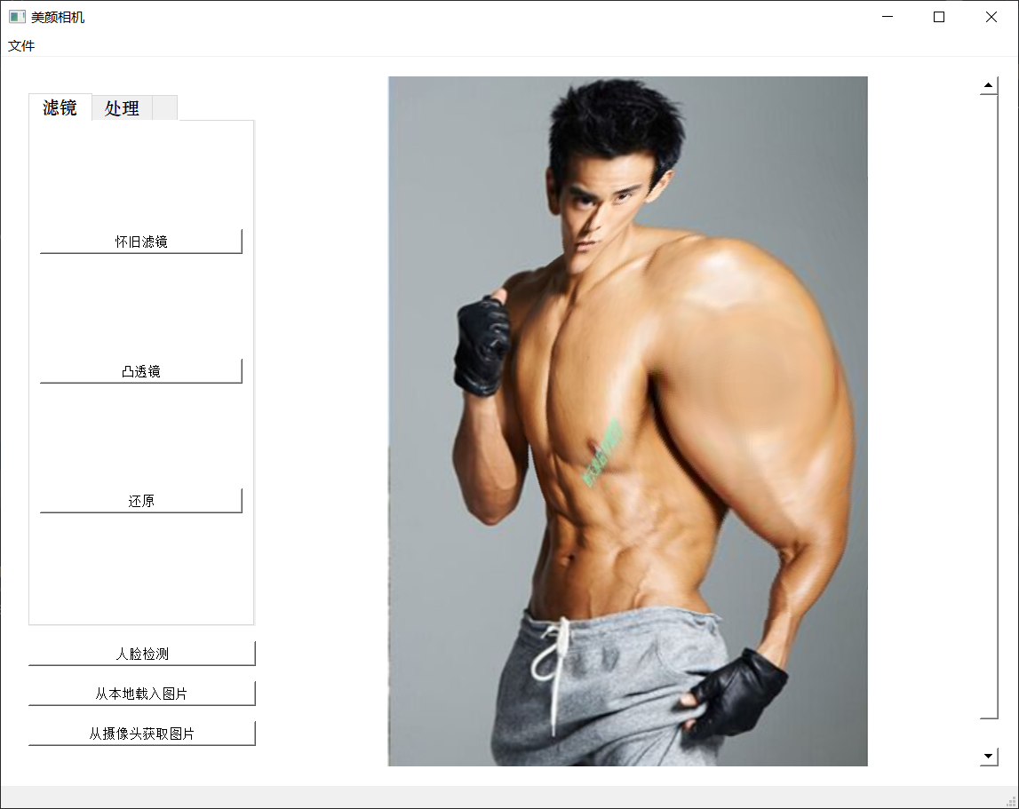
第三部分：凸透镜效果展示与原图比对

Slide 26
怀旧滤镜

Slide 27

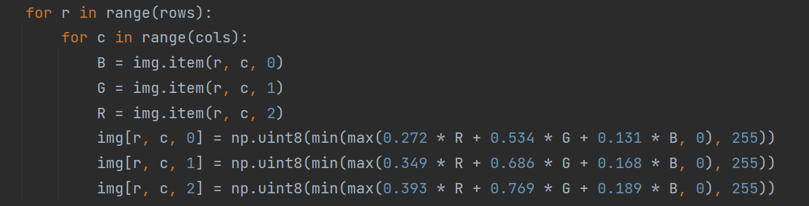
第三部分：怀旧滤镜
原理描述：
读取一张图片，修改颜色通道后输出
可以得到图像的：行数,列数,通道数的矩阵,对矩阵进行操作可改变图像像素

Slide 28
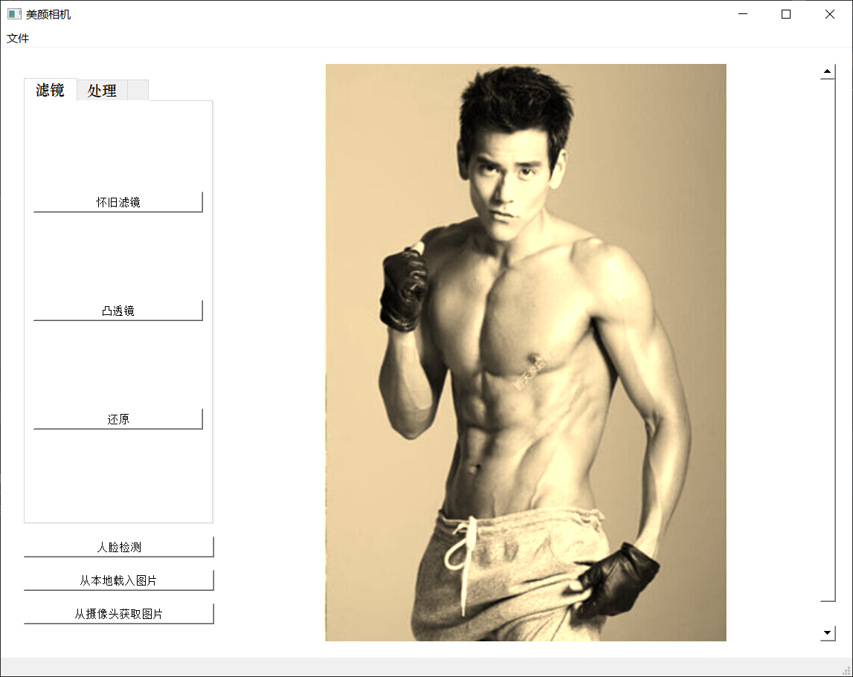
第三部分：怀旧滤镜效果展示与原图比对

Slide 29
亮度与饱和度

Slide 30
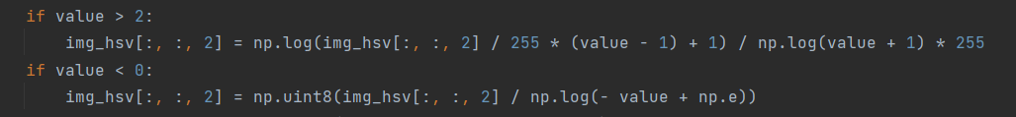
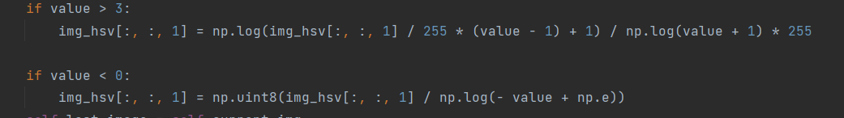
第三部分：亮度与饱和度
饱和度设置
value代表的是软件中饱和度的设置值
在饱和度设置大于2时，通过饱和度计算公式实现饱和度的增加
并在饱和度设置小于0时，通过饱和度计算公式实现饱和度的减少
用cv2.cvtColor()公式进行图像格式转换
如果输入参数>0 饱和度=ln(原图饱和值/255*（输入参数-1）+1)/ln（输入参数+1）*255
如果输入参数<0 饱和度=原图饱和值/ln（-输入参数+e）
亮度设置相同原理

Slide 31
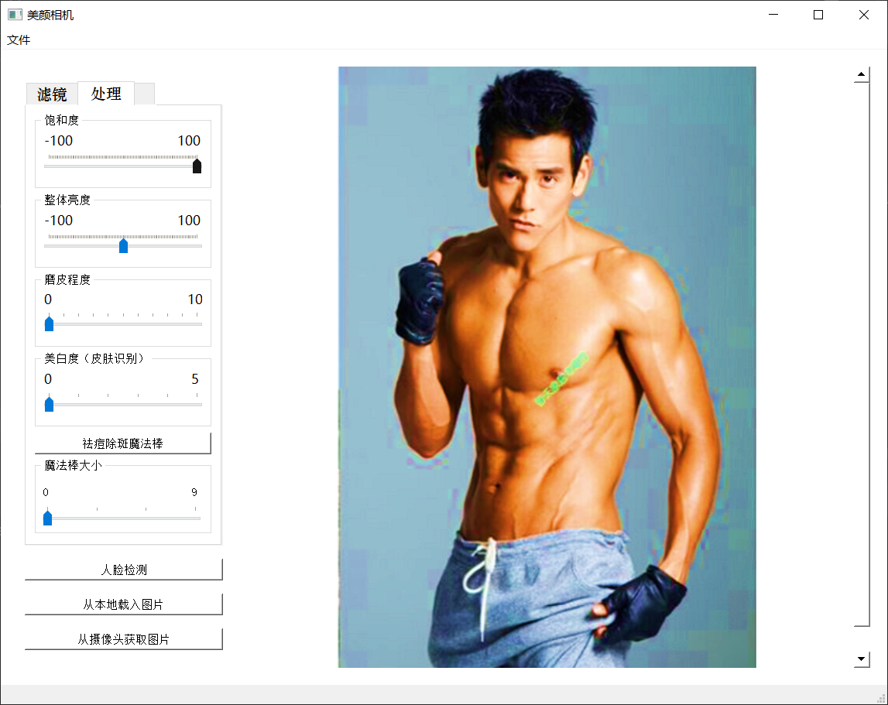
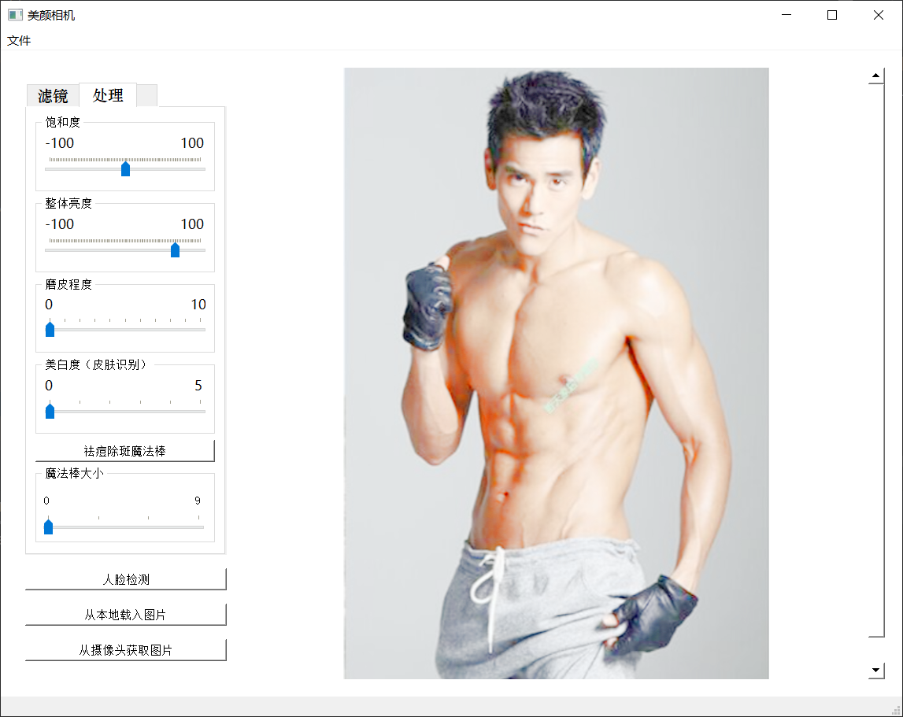
第三部分：亮度与饱和度的结果展示
饱和度
亮度

Slide 32
祛痘

Slide 33
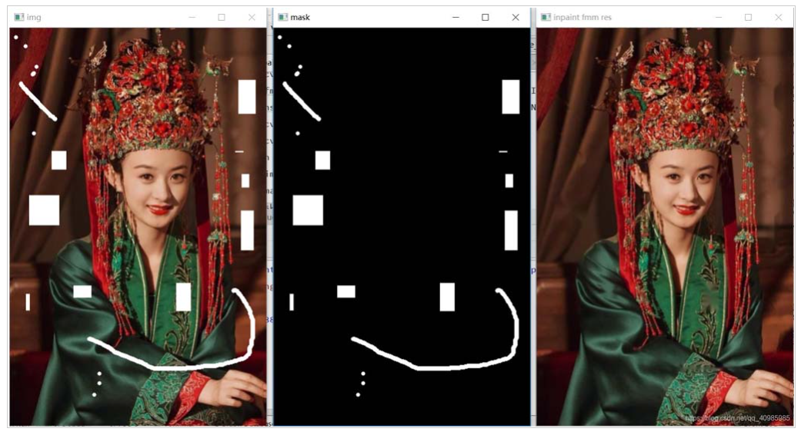
第三部分：祛痘
提取鼠标坐标
运用mask和cv2.inpaint()函数的综合应用进行祛痘效果
用cv2.circle函数将我们认为是噪声的部分画出来，写入mask图像，cv2.inpaint()函数会自动识别mask图像再进行处理
cv2.INPAINT_TELEA （Fast Marching Method 快速行进算法），对位于点附近、边界法线附近和边界轮廓上的像素赋予更多权重。一旦一个像素被修复，它将使用快速行进的方法移动到下一个最近的像素。

Slide 34
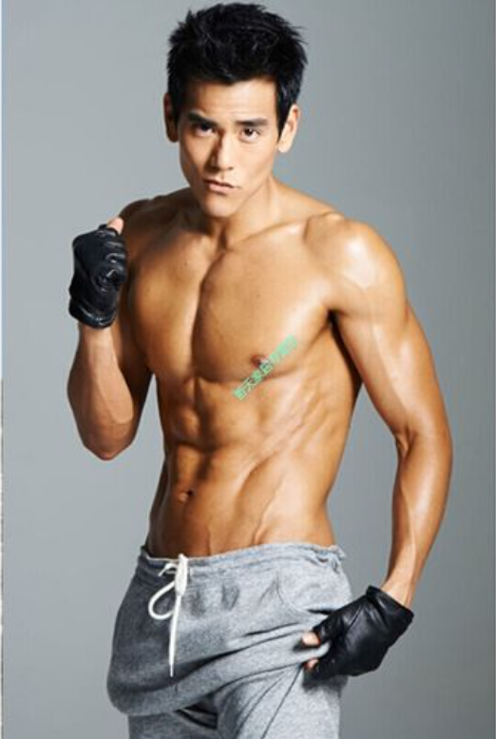
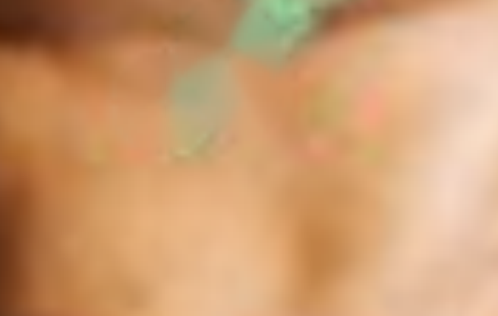
第三部分：祛痘结果展示

Slide 35
研究成果展示

Slide 36
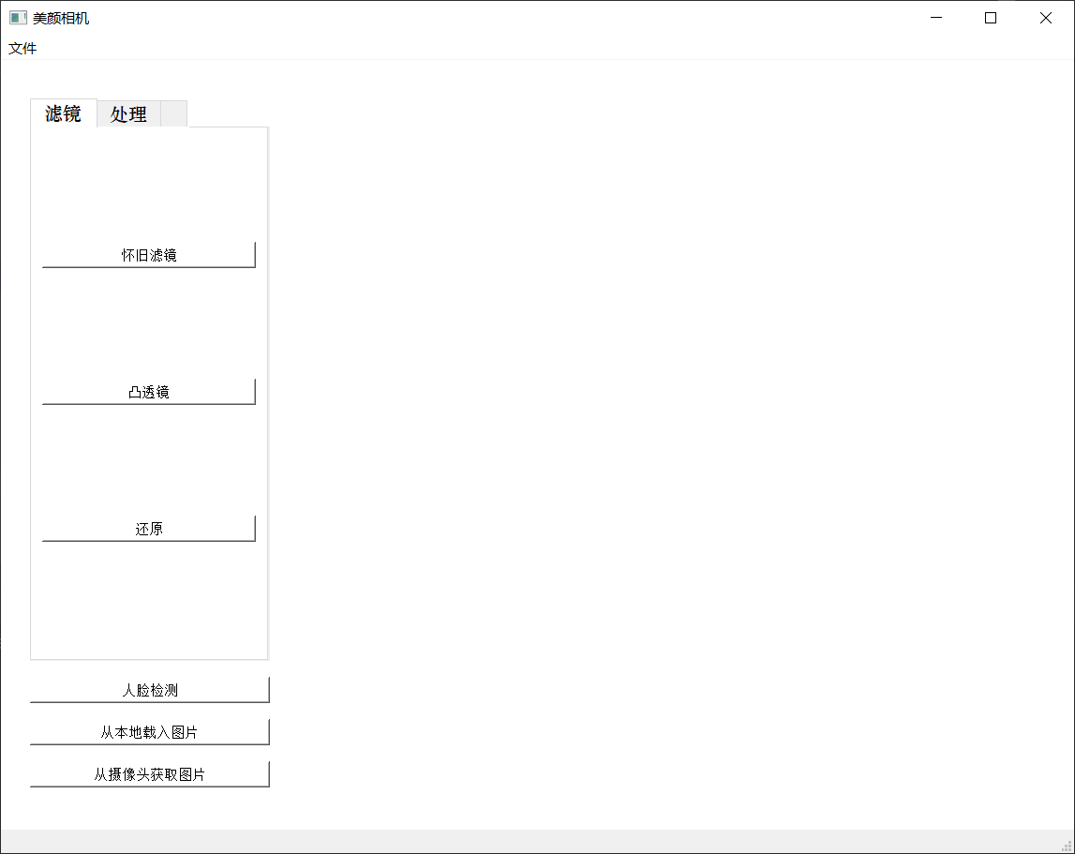
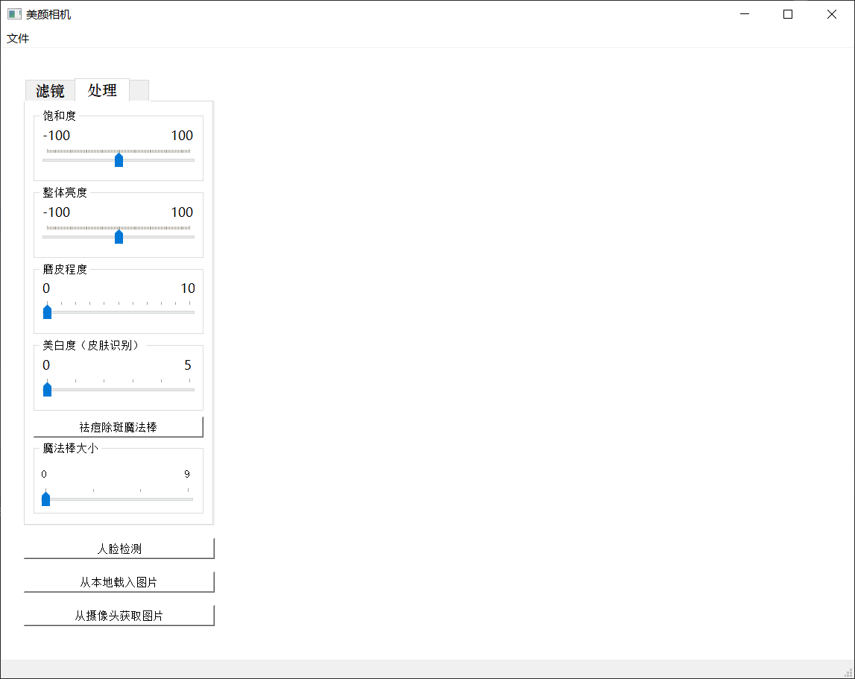
第四部分：研究成果展示

Slide 37
人脸识别效果
美白效果
第四部分：研究成果展示
原图：彭于晏
磨皮效果
祛痘效果：抹除了部分水印

Slide 38
饱和度调整效果
第四部分：研究成果展示
凸透镜效果
亮度调整效果
怀旧滤镜效果

Slide 39
感谢聆听

Slide 40

